Slide 1
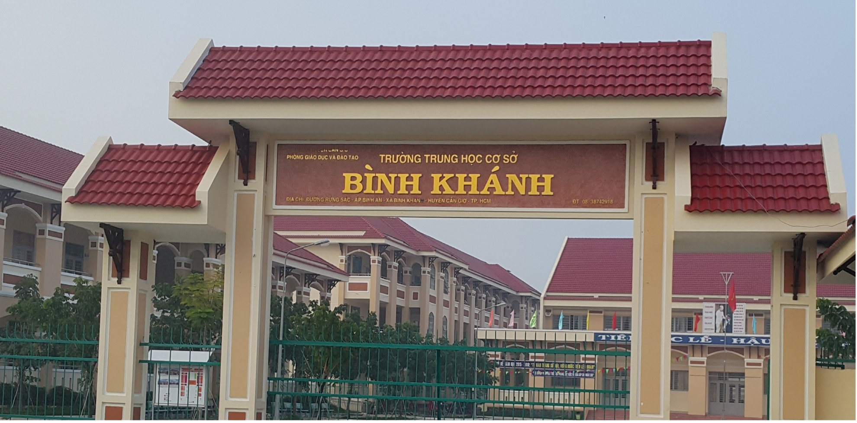
CHÀO MỪNG THẦY CÔ VÀ CÁC EM HỌC SINH
Môn : Công Nghệ 8
Trường: THCS Bình Khánh
GV: Nguyễn Thị Thanh Hương
Nhóm: Thể Dục- Công Nghệ

Slide 2
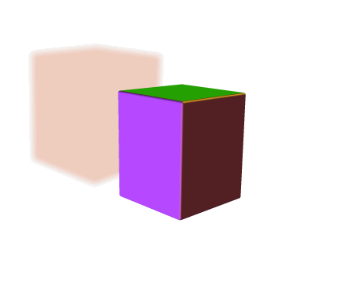
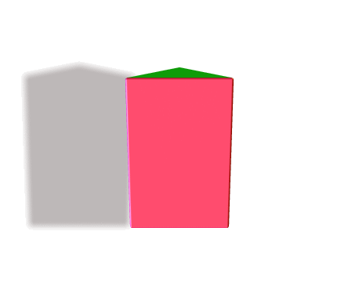
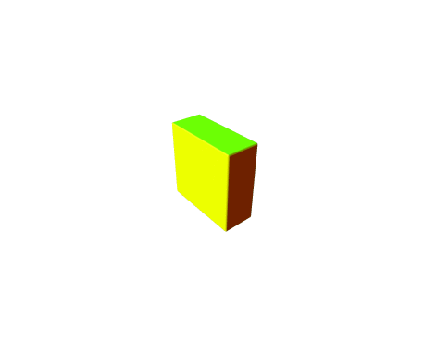
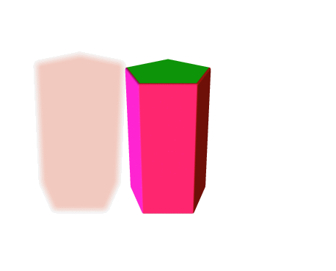
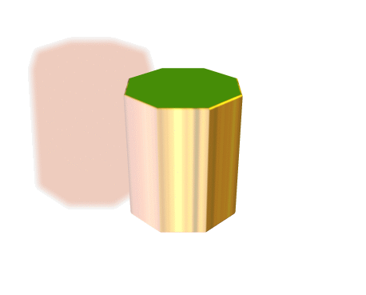
Những vật thể này có dạng hình khối, vậy tên gọi các khối này là gì ?

Slide 3


CHỦ ĐỀ 2:
BẢN VẼ CÁC KHỐI HÌNH HỌC

Slide 4



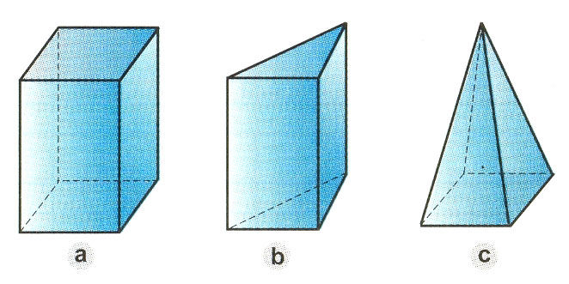
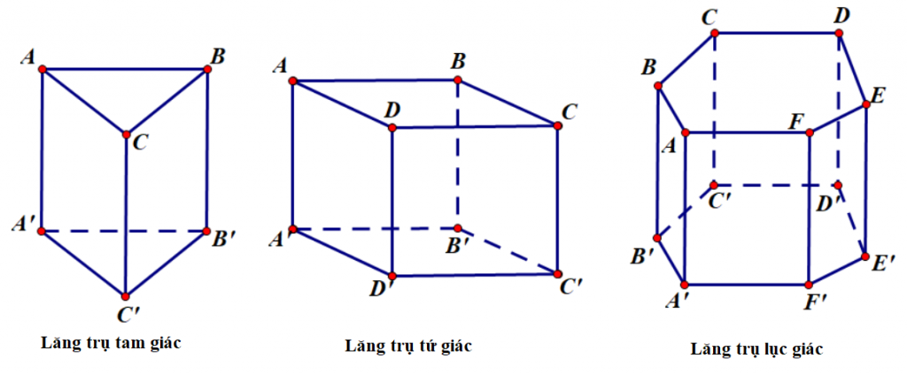
A. BẢN VẼ CÁC KHỐI ĐA DIỆN.
I. KHỐI ĐA DIỆN
Hãy quan sát và cho biết các khối dưới đây được bao bởi các hình gì?
Khối đa diện được bao bởi các đa giác phẳng.

Slide 5

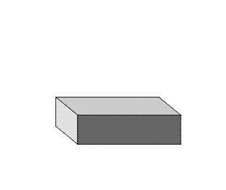
II. HÌNH HỘP CHỮ NHẬT
1. Thế nào là hình hộp chữ nhật?
Hãy cho biết khối đa diện ở hình bên được bao bởi các hình gì?
b
h
a
H.4.2 Hình hộp chữ nhật
Hình hộp chữ nhật được bao bởi sáu hình chữ nhật.

Slide 6
2. Hình chiếu của hình hộp chữ nhật:

Slide 7



b
h
a
h
a : chiều dài
b : chiều rộng
h : chiều cao
a
b
Bảng 4.1
Hình | Hình chiếu | Hình dạng | Kích thước
1
2
3
Đứng
Hình chữ nhật
a, h
Bằng
Hình chữ nhật
a, b
Cạnh
Hình chữ nhật
b, h

Slide 8
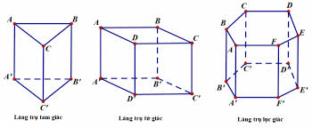
III. HÌNH LĂNG TRỤ ĐỀU
1. Thế nào là hình lăng trụ đều?
a
Hãy cho biết khối đa diện ở hình bên được bao bởi các hình gì?
b
h
Mặt bên
Hình lăng trụ đều được bao bởi hai mặt đáy là hai hình đa giác đều, bằng nhau và các mặt bên là các hình chữ nhật bằng nhau.
Mặt đáy

Slide 9
2. Hình chiếu của hình lăng trụ đều:

Slide 10
a
b
h
h
Mặt bên
Mặt đáy
a : chiều dài cạnh đáy
b : chiều cao đáy
h : chiều cao lăng trụ
a
b
H 4.5
Bảng 4.2
Hình | Hình chiếu | Hình dạng | Kích thước
1
2
3
Đứng
Hình chữ nhật
a, h
Bằng
Tam giác đều
a, b
Cạnh
Hình chữ nhật
b, h

Slide 11
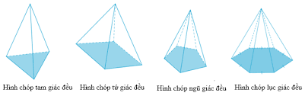
IV. HÌNH CHÓP ĐỀU:
1. Thế nào là hình chóp đều?
Đỉnh
Hãy cho biết khối đa diện ở bên được bao bởi các hình gì?
Mặt bên
h
Hình chóp đều được bao bởi mặt đáy là một hình đa giác đều và các mặt bên là các hình tam giác cân bằng nhau có chung đỉnh.
Mặt đáy
a
H4.6 Hình chóp đều

Slide 12
2. Hình chiếu của hình chóp đều:

Slide 13
Đỉnh
a : chiều dài cạnh đáy
h : chiều cao hình chóp
Mặt bên
h
h
Mặt đáy
a
a
Bảng 4.3
Hình | Hình chiếu | Hình dạng | Kích thước
1
2
3
a
Đứng
TG cân
a, h
Bằng
H.V có 2 đường chéo
a, a
H 4.7
Cạnh
TG cân
a, h

Slide 14


LƯU ý:
Thường chỉ dùng 2 hình chiếu để biểu diễn hình lăng trụ hoặc hình chóp: một hình chiếu thể hiện mặt bên và chiều cao, một hình chiếu thể hiện hình dạng và kích thước đáy.

Slide 15
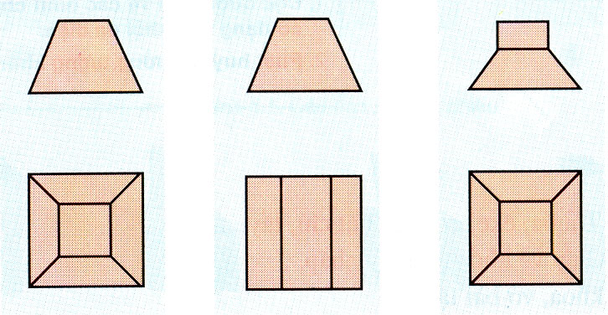
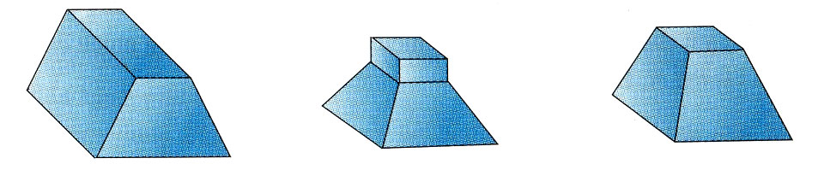
Bài tập SGK (Đọc yêu cầu sgk )
Cho vật thể A, B, C và bản vẽ 1, 2, 3.
a/ Hãy đánh dấu vào bảng chỉ sự tương quan giữa vật thể với các bản vẽ.
VT BV | A | B | C
1
2
3
x
1
2
3
x
x
A
B
C

Slide 16
B. BÀI TẬP THỰC HÀNH
ĐỌC BẢN VẼ CÁC KHỐI ĐA DIỆN
I. CHUẨN BỊ (Xem SGK)

Slide 17
B. BÀI TẬP THỰC HÀNH
ĐỌC BẢN VẼ CÁC KHỐI ĐA DIỆN
I. CHUẨN BỊ
II. NỘI DUNG
Quan sát hình 5.1 và hình 5.2 để hoàn thiện bảng 5.1

Slide 18
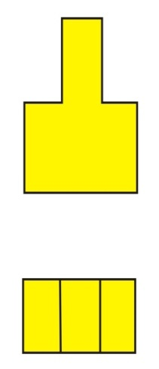
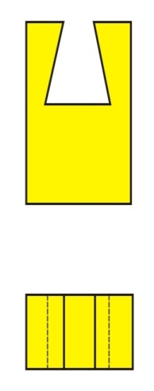
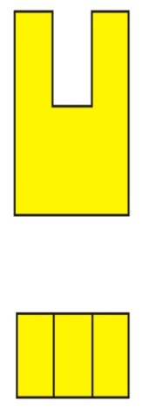
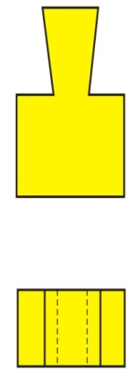



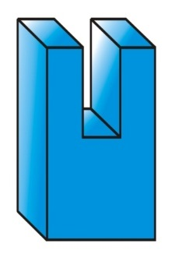
B. BÀI TẬP THỰC HÀNH
ĐỌC BẢN VẼ CÁC KHỐI ĐA DIỆN
II. Nội dung
1. Kẻ bảng 5.1 vào vở và hoàn thiện bài tâp trong thời gian 3 phút
Vật thể
A
B
C
D
1
2
3
4
Bản vẽ
Hình 5.1 Bản vẽ các hình chiếu
1
Baûng 5.1
2
3
4
A
B
C
D
Hình 5.2: bản vẽ các vật thể

Slide 19
B. BÀI TẬP THỰC HÀNH
ĐỌC BẢN VẼ CÁC KHỐI ĐA DIỆN
1
2
3
4
A
B
C
D
Hình 5.1. Bản vẽ các hình chiếu
Hình 5.2. Các vật thể
Bảng 5.1
Vật thể
A
B
C
D
Bản vẽ
1
X
2
X
3
X
4
X

Slide 20

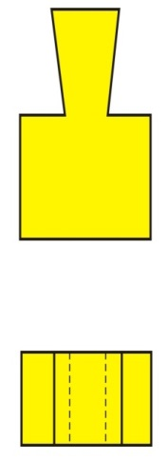

B. BÀI TẬP THỰC HÀNH
ĐỌC BẢN VẼ CÁC KHỐI ĐA DIỆN
III. Luyện tập
VẼ LẠI 3 HÌNH CHIẾU (ĐỨNG, BẰNG, CẠNH) CỦA 4 VẬT THỂ TRÊN (HÌNH 5.2 Trang 21)

Slide 21

DẶN DÒ:
- Trả lời câu hỏi và làm bài tập trong sách giáo khoa.
- Học bài.
- Xem trước bài 6,7

Slide 22




Bài học đã kết thúc

